Slide 1
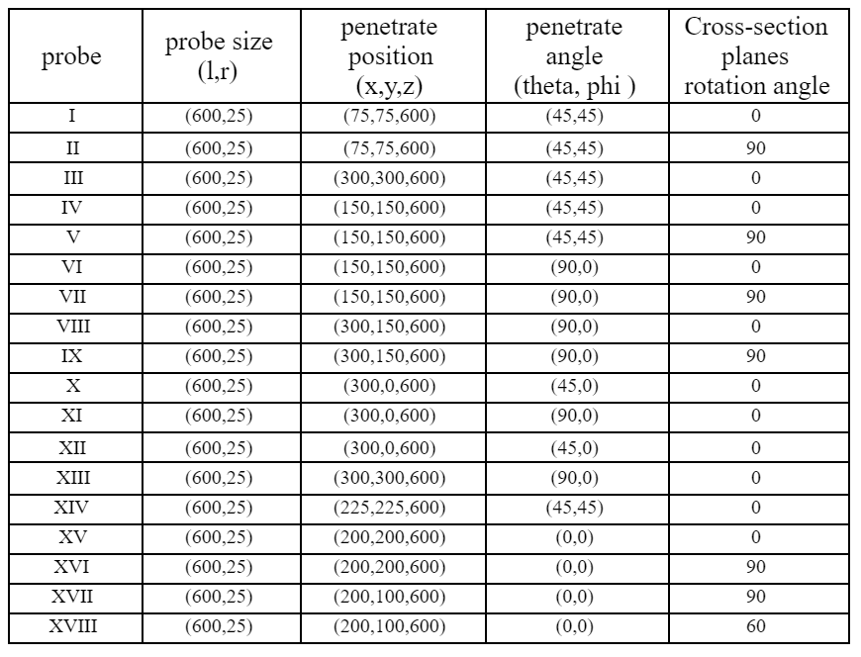
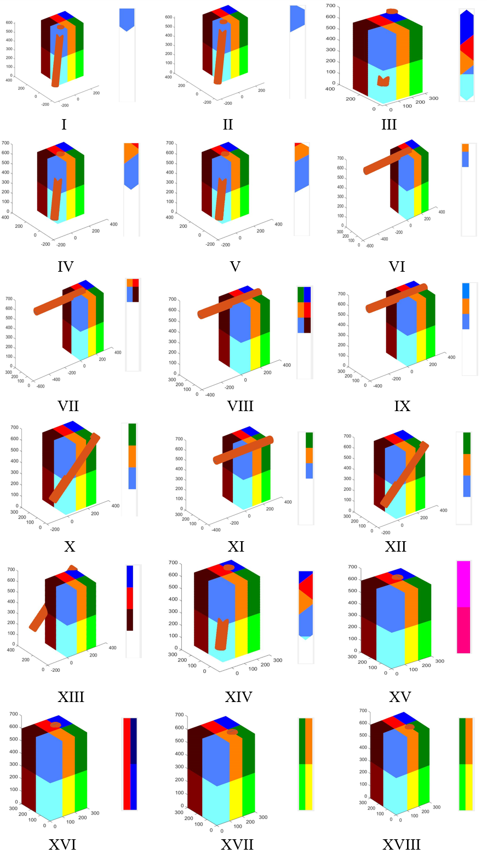
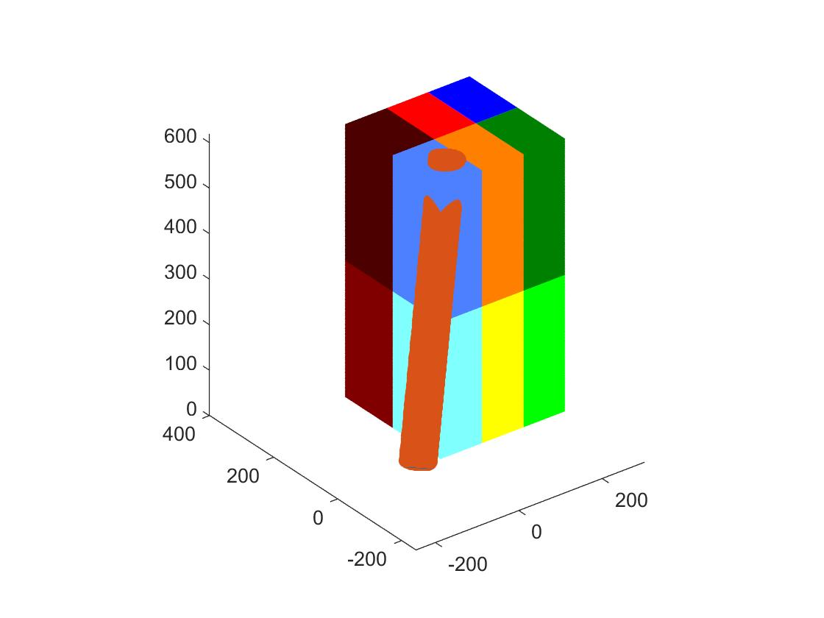
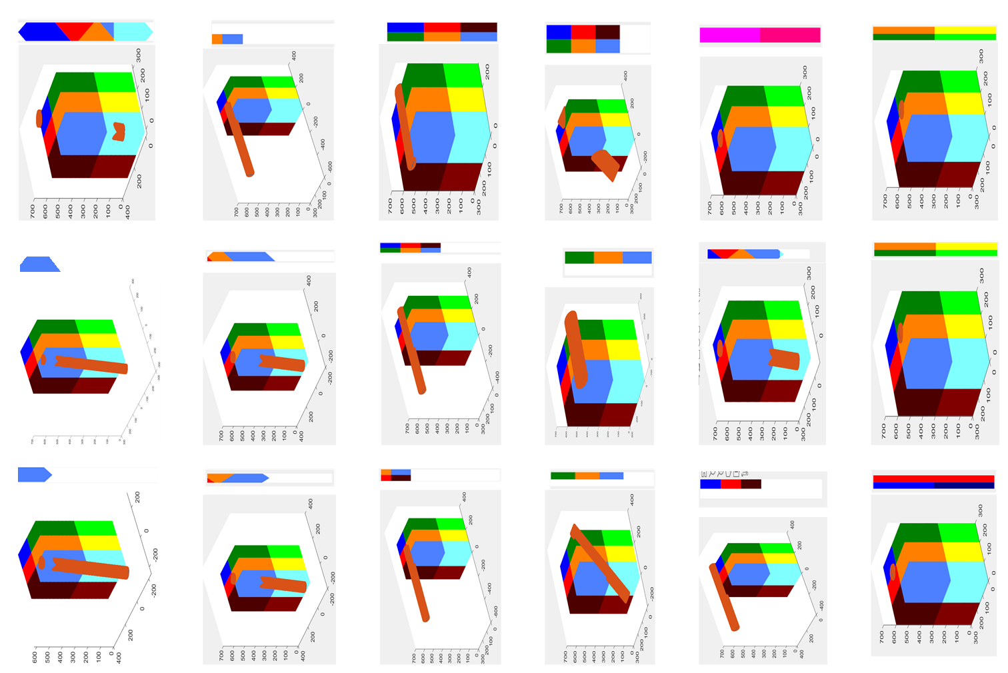
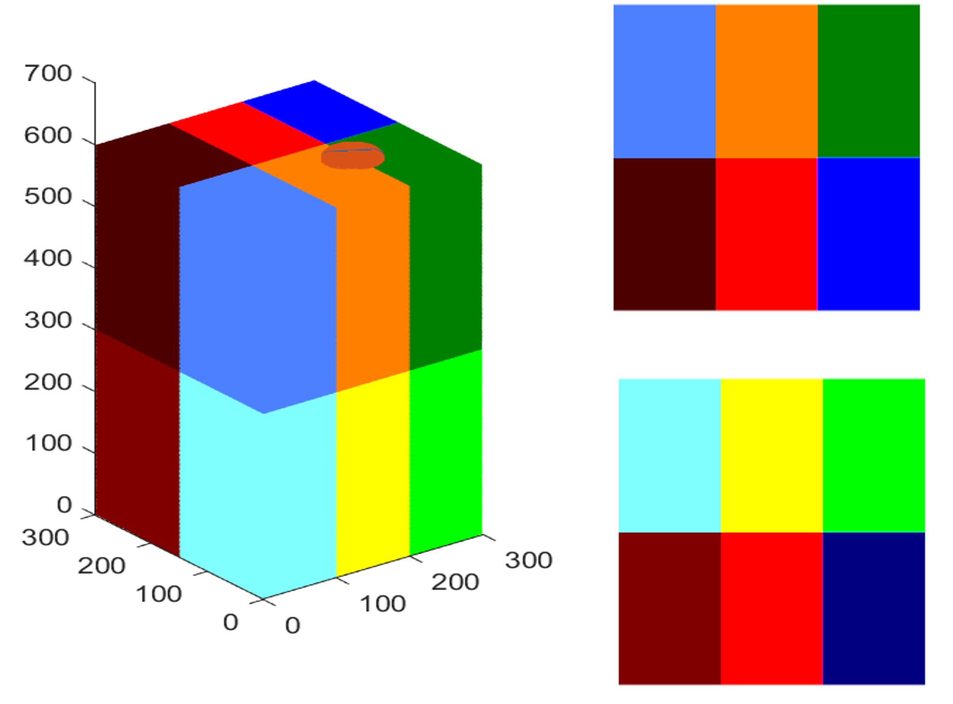
Synthetic volume parameters
XIII XIV XV
I II III
IV V VI
VII VIII IX
(a)
X XI XII
XIII XIV XV
XVI XVII XVIII
(b)
(c)

